Slide 1
Eksempel på leiestedskalkyle

Slide 2
Gjennomgang av case fra rapporten, kapittel 6.1 og 6.2
Viser en relativt enkel variant av et leiested:
3 utstyrsenheter
Et utstyr prises særskilt
Et utstyr er anskaffet med BOA midler
2 teknikere
At et utstyr prises særskilt er med på å komplisere caset, men viser hvordan modellen håndterer skillet mellom inngangspris og tilleggspris.

Slide 3
Fremgangsmåte for å beregne pris for leiested
Bestem leiesteder
Finn kostnadene ved hvert enkelt leiested
Finn kapasiteten ved leiestedet
Beregn leiestedsprisen
Beregn eventuelle tilleggspriser for særlig kostbare («røde») utstyrsenheter
Beregn eventuelt pristillegg for teknisk bistand
Beregn eventuelle priser for oppdrag
Dokumentasjon

Slide 4
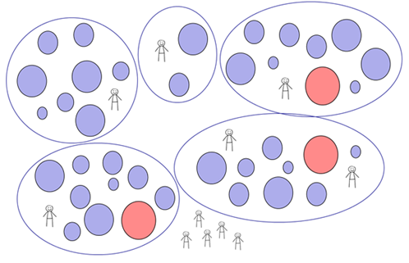
Avgrense leiesteder
Et leiested kan avgrenses på flere måter.
Et utgangspunkt er å knytte leiesteder opp mot faggrupper.
Instituttleder er ansvarlig for avgrensning av leiesteder. Leiestedsansvarlig er ansvarlig for drift av leiestedene.
Avgrensning av leiestedene kan endres over tid dersom det av ulike årsaker viser seg hensiktsmessig (endring i faggrupper, nytt utstyr, nytt bygg, prisstruktur, krav til oppfølging, etc).

Slide 5
Identifisere arealkostnader
Leiestedet har 300 kvm fordelt på 4 rom.
Totalareal inkluderer rommenes andel av fellesareal.
Kvadratmeterprisen er hentet fra internhusleieprisen for laboratorierom.
Leiestedsrom | Totalareal
Instrumentrom | 185
Ø334 | 78
Ø338 | 106
Laboratorium | 35
Ø332 | 35
Magnetrom | 80
Ø340 | 80
Grand Total | 300
Areal |  | Pris per kvm | Areal | Årlig kostnad | Kommentarer
Bygningsavskrivninger |  | 1 000 | 300 | 300 000
Internhusleie |  | 1 800 | 300 | 540 000
Sum arealkostnader |  |  |  | 840 000
For de leiesteder som leier bygg av Statsbygg eller av andre utleiere vil bygningsavskrivninger være inkludert som en del av husleien.

Slide 6
Identifisere utstyrsavskrivninger
Utstyr 1 - anskaffet med boa midler – årlig avskrivning 200 000 kroner
Utstyr 2 – anskaffet med bev.midler – årlig avskrivning 80 000 kroner
Utstyr 3 – anskaffet med bev.midler – årlig avskrivning 1 000 000 kroner
Utstyr 3 har høye avskrivningskostnader og leiestedsansvarlig velger derfor å ha egen tilleggspris for bruk av denne utstyrsenheten
Avskrivninger | Utstyr 1 | Utstyr 2 | Utstyr 3 | Totalt
Bevilgningsfinansiert |  | 80 000 | 1 000 000 | 1 080 000 | Utstyr 1 er anskaffet med BOA- midler
BOA finansiert | 200 000 |  |  | 200 000 | Utstyr 3 prises særskilt.
Sum avskrivninger | 200 000 | 80 000 | 1 000 000 | 1 280 000

Slide 7
Identifisere felles driftsmidler
Felles driftsmilder er knyttet til de driftsmidlene som er tilgjengelig for alle brukere på leiestedet, med utgangspunkt i artsklasse 64 og 65.
Leiestedsansvarlig har fordelt driftskostnadene mellom utstyrsenhetene på grunn av at utstyr 3 står for en høyere andel av kostnadene og at den skal prises særskilt. Der er kostnader til gass og serviceavtaler særskilt kostbart for utstyr 3. De øvrige felles driftskostnader er fordelt jevnt mellom utstyrsenhetene.
Felles driftsmidler | Utstyr 1 | Utstyr 2 | Utstyr 3
Serviceavtaler | 25 000 | 25 000 | 100 000 | 150 000 | Kostnadene er med bakgrunn i
Gass |  |  | 300 000 | 300 000 | artsgruppe 64 og 65, og viser
Kjemikalier | 25 000 | 25 000 | 25 000 | 75 000 | et gjennomsnittlig årlig nivå.
Driftsmateriell | 8 333 | 8 333 | 8 333 | 25 000 | Kun kostnader på bevilgning.
Sum felles driftsmidler | 58 333 | 58 333 | 433 333 | 550 000

Slide 8
Identifisere teknisk støttepersonell
For at leiestedet skal være klargjort for bruk trengs det to teknikere med totalt 1,2 årsverk.
I tillegg til lønnskostnadene inkluderes også indirekte kostnader for arbeidsplass-sats i TDI modellen, som grunnlag for de totale kostnadene for teknisk støtte.
Det er ikke foretatt noen fordeling av den tekniske støtten knyttet til de ulike utstyrsenhetene. Kostnadene fordeles likt mellom alle utstyrsenhetene.
Teknisk støtte | Klargjøring til bruk | Lønnskostnad | Indirekte kostnader
Tekniker 1 | 1,0 | 700 000 | 160 000 | 860 000 | Tekniker 2 bruker i tillegg 10%
Tekniker 2 | 0,2 | 700 000 | 160 000 | 172 000 | av tiden til utførelse av forsøk.
Sum teknisk støtte | 1,2 |  |  | 1 032 000

Slide 9
Årlige leiestedskostnader
Totale kostnader |  |  | Bidrag | Oppdrag
Sum leiestedskostnader |  |  | 3 502 000 | 3 702 000
Forskjellen mellom kostnadsgrunnlaget for bidrag og for oppdrag skyldes at totale kostnader for oppdragsprosjekter inkluderer utstyr anskaffet gjennom BOA-prosjekter.
I caset er utstyr 1 anskaffet gjennom BOA midler, og årlige avskrivningskostnader på 200 000 kroner legges til i kostnadsnivået for beregning av oppdragsprosjekter.

Slide 10
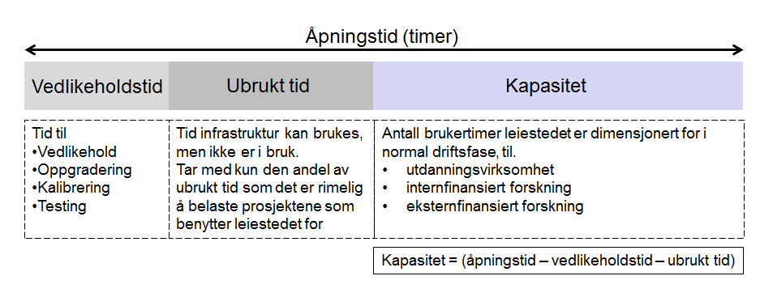
Leiestedskapasitet
Leiestedsansvarlig har beregnet en dimensjonert kapasitet for leiestedet:
Leiestedet har åpent ordinær ukentlig arbeidstid i 44 uker i året.
Ut fra kvalifiserte vurderinger av leiestedsansvarlig er vedlikeholdstid i gjennomsnitt satt til 20 % og det er beregnet 10 % ubrukt tid for utstyret.
Det er beregnet lik tilgjengelig tid for alle utstyrsenhetene.
Antall utstyrsenheter | Åpningstid pr uke | Vedlikeholds- og ubrukt tid | Antall uker | Tilgjengelig tid per år
Utstyr 1 | 37,5 | 30 % | 44 | 1 155 | Vedlikehold 20% og 10% ubrukt
Utstyr 2 | 37,5 | 30 % | 44 | 1 155 | tid i gjennomsnitt.
Utstyr 3 | 37,5 | 30 % | 44 | 1 155
Sum |  |  |  | 3 465

Slide 11
Timepris for bidragsprosjekter
Bidragsprosjekter | Kostnad
Bidragskostnad | 3 502 000
Fratrekk for særskilt kostbart utstyr
Særskilt kostbart utstyr | 1 433 333
Snitt øvrig utstyr (Kun bevilgningsfinansiert) | - 80 000
Snitt øvrig drift | - 58 333
Særskilt kostbart utstyr minus snitt av øvrig utstyr | 1 295 000
Inngangskostnad bidragsprosjekter | 2 207 000
Kostnadsgrunnlaget for inngangsprisen er beregnet ut fra totale kostnader for bidrag minus tilleggskostnadene for bruk av utstyr 3
Inngangspris | Årlig kostnad |  | Kapasitet | Timepris
Bidragsprosjekter | 2 207 000 | / | 3 465 | 637 | Fratrukket utstyr 3
Tilleggspris for særlig kostbare utstyrsenheter | Årlige tilleggs-kostnader | Fratrukket snitt øvrig utstyr | Kapasitet | Timepris
Bidragsprosjekter | 1 433 333 | 1 295 000 / | 1 155 | 1 121 | Gjelder for utstyr 3
Bruk av utstyrsenhet 3 blir da 637 + 1 121 = 1 758

Slide 12
Avanse på oppdragsprosjekter
Avanse på oppdrag
Prosentpåslag |  |  |  | 30 % | Inkl. uforutsette hendelser
I caset er det lagt inn 30 % avanse som skal dekke både fortjeneste og eventuelle uforutsette hendelser.
Institusjonene kan selv vurdere om fortjenestemargin skal inkluderes i timepriser eller legges på totale prosjektkostnader for hvert prosjekt.
Hvis timepriser for forskere og teknikere inkluderer denne marginen, er det naturlig at timepris for leiested gjør det samme.

Slide 13
Timepris for oppdragsprosjekter
Oppdragsprosjekter | Kostnad
Oppdragskostnad | 3 702 000
Fratrekk for særskilt kostbart utstyr
Særskilt kostbart utstyr | 1 433 333
Snitt øvrig utstyr | - 140 000
Snitt øvrig drift | - 58 333
Særskilt kostbart utstyr minus snitt av øvrig utstyr | 1 235 000
Inngangskostnad oppdragsprosjekter | 2 467 000
Kostnadsgrunnlaget for inngangsprisen er beregnet ut fra totale kostnader for oppdrag minus tilleggskostnadene for bruk av utstyr 3
Inngangspris | Årlig kostnad |  | Kapasitet | Timepris
Oppdragsprosjekter | 2 467 000 | / | 3 465 | 926 | Fratrukket utstyr 3
Tilleggspris for særlig kostbare utstyrsenheter | Årlige tilleggs-kostnader | Fratrukket snitt øvrig utstyr | Kapasitet | Timepris
Oppdragsprosjekter | 1 433 333 | 1 235 000 / | 1 155 | 1 390 | Gjelder for utstyr 3
Bruk av utstyrsenhet 3 blir da 926 + 1 390 = 2 316

Slide 14
Bruk av teknikere
Teknikerbistand | Årlig kostnad |  | Kapasitet | Timepris
Bidragsprosjekter | 860 000 | / | 1 628 | 528
Oppdragsprosjekter | 860 000 | / | 1 628 | 687 | Eksklusiv mva
Kostnadene til teknisk støttepersonell til gjennomføring av forskningsaktiviteter skal alltid prises separat (per time) med aktuell lønnskostnad, inkl. sosiale kostnader, samt indirekte arbeidsplasskostnader (jf. TDI-modellen).
Kostnadene skal divideres på timer i et normalårsverk (1628 timer i TDI-modellen).
Det er lagt inn 30 % avanse på lønnskostnadene ved oppdrag.

Slide 15
Oppsummert
Andre nøkkeltall
Total kapasitet (timer) | 3 465
Teknikerårsverk | 1,2
Areal (kvm) | 300
Indirekte kostnader arbeidsplass | 160 000
Ubrukt tid | 10 %
Vedlikeholdstid | 20 %
Åpningstid | 37,5 timer pr uke
Avanse på oppdrag | 30 %
Årlige kostnader
Arealkostnad | 840 000
Avskrivningskostnad utstyr 1 | 200 000
Avskrivningskostnad utstyr 2 | 80 000
Avskrivningskostnad utstyr 3 | 1 000 000
Serviceavtaler | 150 000
Gass | 300 000
Kjemikalier | 75 000
Driftsmateriell | 25 000
Teknisk støtte | 1 032 000
Totale årlige kostnader | 3 702 000
Timeprisliste | Bidrag | Oppdrag (ekskl. mva)
Inngangspris | 637 | 926
Teknikerbistand | 528 | 687
Bruk av utstyr 3 | 1 758 | 2 316
Leiestedskalkylen skal sammen med grunnlagsdokumentasjonen godkjennes av instituttleder og arkiveres.
Leiestedskalkylen må kunne fremvises ved en revisjon.

